Slide 1


PHÒNG GDĐT HUYỆN ĐẠI LỘC
TRƯỜNG TIỂU HỌC ĐOÀN NGHIÊN
Chào mừng quý thầy cô về dự giờ tiết Hoạt động trải nghiệm lớp 4A!
SINH HOẠT LỚP – SINH HOẠT THEO CHỦ ĐIỂM
“ HÀNH TRÌNH TRẢI NGHIỆM ”
Giáo viên: Mai Trần Như Phượng

Slide 2

Thứ sáu ngày 29 tháng 3 năm 2024
Hoạt động trải nghiệm:
Khởi động

Slide 3

Khởi động

Slide 4
Thứ sáu ngày 29 tháng 3 năm 2024
Hoạt động trải nghiệm:
Sinh hoạt lớp
Sinh hoạt theo chủ đề: “Hành trình trải nghiệm ”

Slide 5
Thứ sáu ngày 29 tháng 3 năm 2024
Hoạt động trải nghiệm:
Sinh hoạt lớp
Sinh hoạt theo chủ đề: “Hành trình trải nghiệm ”
Sinh hoạt lớp

Slide 6
Thứ sáu ngày 29 tháng 3 năm 2024
Hoạt động trải nghiệm:
Sinh hoạt lớp
Sinh hoạt theo chủ đề: “Hành trình trải nghiệm ”
Hoạt động 1
Đánh giá kết quả hoạt động tuần 28

Slide 7
Thứ sáu ngày 29 tháng 3 năm 2024
Hoạt động trải nghiệm:
Sinh hoạt lớp
Sinh hoạt theo chủ đề: “Hành trình trải nghiệm ”
Hoạt động 2
Phương hướng hoạt động tuần 29

Slide 8
PHƯƠNG HƯỚNG HOẠT ĐỘNG TUẦN 29
1. Học tập: - Học bài và làm bài đầy đủ trước khi đến lớp.
- Duy trì đôi bạn cùng tiến, giúp đỡ nhau trong học tập.
2. Nề nếp: - Tiếp tục duy trì các nề nếp lao động, thể dục, vệ sinh.
- Không ăn quà vặt.
- Không chơi các trò chơi nguy hiểm.
- Giữ gìn vệ sinh cá nhân, khu vực sạch sẽ.
3. Hoạt động khác:
- Tham gia đầy đủ các hoạt động do Nhà trường, Liên đội đề ra

Slide 9
Thứ sáu ngày 29 tháng 3 năm 2024
Hoạt động trải nghiệm:
Sinh hoạt lớp
Sinh hoạt theo chủ đề: “Hành trình trải nghiệm ”

Slide 10
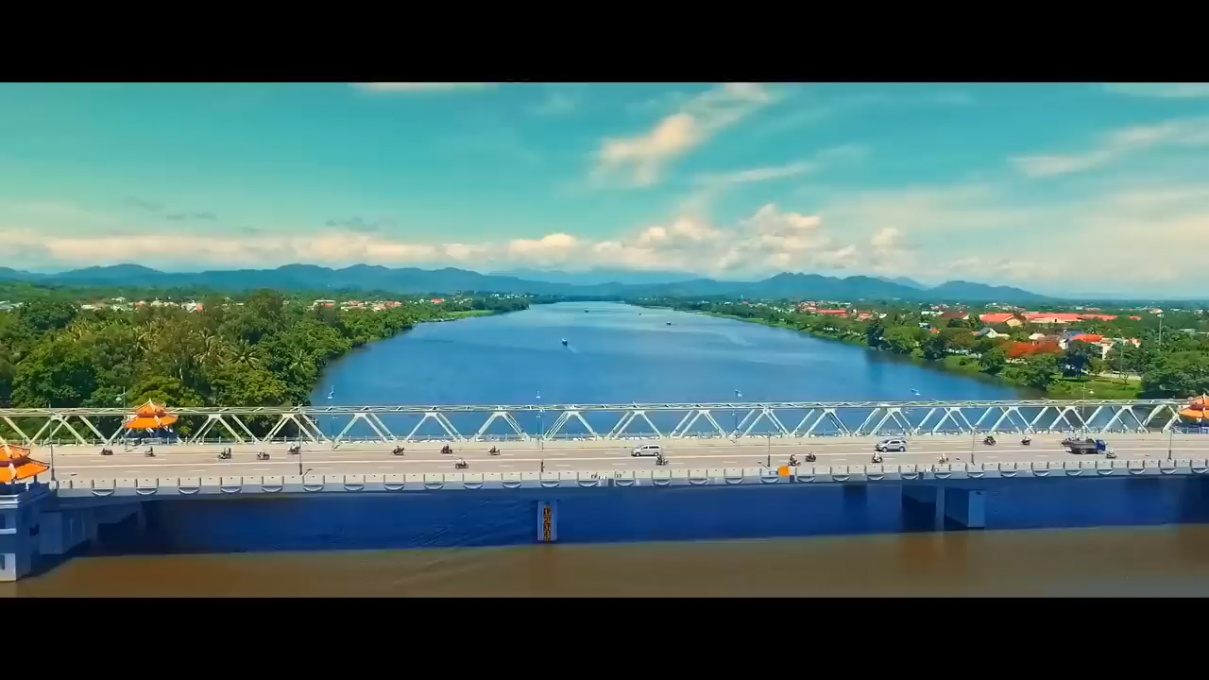

Slide 11
Thứ sáu ngày 29 tháng 3 năm 2024
Hoạt động trải nghiệm:
Sinh hoạt lớp
Sinh hoạt theo chủ đề: “Hành trình trải nghiệm ”
Sinh hoạt theo chủ đề: Hành trình trải nghiệm

Slide 12
Thứ sáu ngày 29 tháng 3 năm 2024
Hoạt động trải nghiệm:
Sinh hoạt lớp
Sinh hoạt theo chủ đề: “Hành trình trải nghiệm ”
Hoạt động 1
Chia sẻ những thông tin đã tìm hiểu được với nhóm của mình”

Slide 13
Thứ sáu ngày 29 tháng 3 năm 2024
Hoạt động trải nghiệm:
Sinh hoạt lớp
Sinh hoạt theo chủ đề: “Hành trình trải nghiệm ”
Hoạt động 2:
Thiết kế sơ đồ Hành trình trải nghiệm

Slide 14
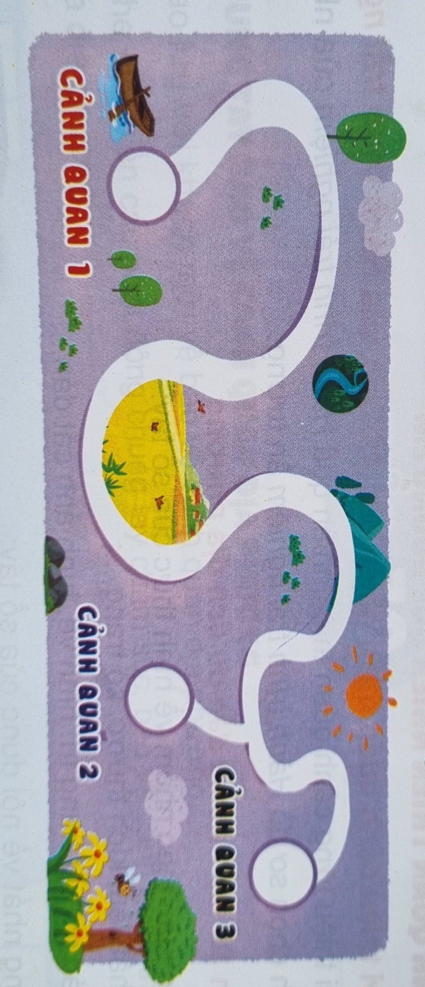
Thứ sáu ngày 29 tháng 3 năm 2024
Hoạt động trải nghiệm:
Sinh hoạt lớp
Sinh hoạt theo chủ đề: “Hành trình trải nghiệm ”
Hoạt động 2: Thiết kế sơ đồ Hành trình trải nghiệm

Slide 15
Thứ sáu ngày 29 tháng 3 năm 2024
Hoạt động trải nghiệm:
Sinh hoạt lớp
Sinh hoạt theo chủ đề: “Hành trình trải nghiệm ”
Hoạt động 2:
Thiết kế sơ đồ Hành trình trải nghiệm
Tiêu chí:
+ Sơ đồ phải đảm bảo 3 cảnh quan.
+ Thông tin ở mỗi cảnh quan phải rõ ràng, chính xác.
+ Trình bày sơ đồ đẹp mắt, thu hút được du khách.

Slide 16
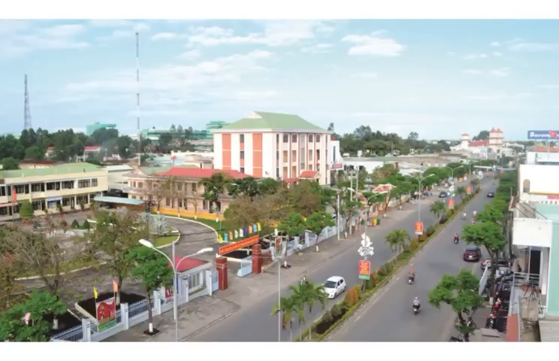

Slide 17
Thứ sáu ngày 29 tháng 3 năm 2024
Hoạt động trải nghiệm:
Sinh hoạt lớp
Sinh hoạt theo chủ đề: “Hành trình trải nghiệm ”

Slide 18
Thứ sáu ngày 29 tháng 3 năm 2024
Hoạt động trải nghiệm:
Sinh hoạt lớp
Sinh hoạt theo chủ đề: “Hành trình trải nghiệm ”
Cam kết hành động:
Luyện tập việc giới thiệu cảnh quan thiên nhiên qua sơ đồ Hành trình trải nghiệm của nhóm mình.
Chuẩn bị bài thuyết trình về chủ đề: “Bảo vệ thiên nhiên” cho tiết sinh hoạt dưới cờ vào tuần tới.
Chuẩn bị dụng cụ để làm Sổ tay hướng dẫn du lịch địa phương

Slide 19

Kính chúc thầy cô giáo sức khỏe.
Thân ái chào tạm biệt!

